Slide 1

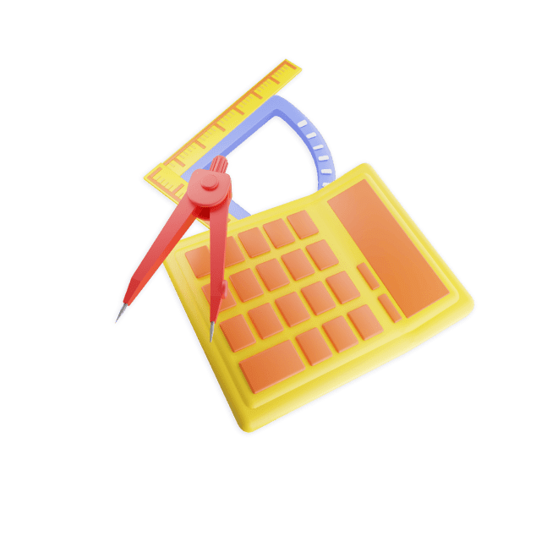

Сюжетні задачі
Математика 1 клас

Slide 2






В коробці було 6 цукерок. Мама взяла 3 цукерки, щоб дати дітям. Скільки цукерок залишилося в коробці?

Slide 3
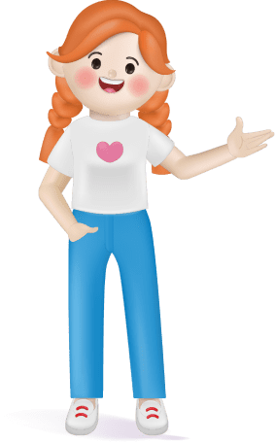

У Лізи було 8 квіток. Вона подарувала своїй сестрі 3 квіти. Скільки квітів залишилося у Лізи?

Slide 4





Учениця Аня має 4 книжки, а учень Максим має 2 книжки. Скільки книжок разом у них?

Slide 5


В класі сидять 10 дітей, 5 з них - хлопчики. Скільки дівчаток знаходиться у класі?

Slide 6







У бабусі було 7 печив. Вона дала 2 печива онукові та 3 печива онучці. Скільки печив залишилось у бабусі?

Slide 7







На галявині було 7 бджілок потім до них прилетіло ще 4. Скільки бджілок стало на галявині?

Slide 8
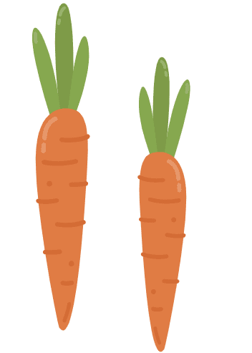
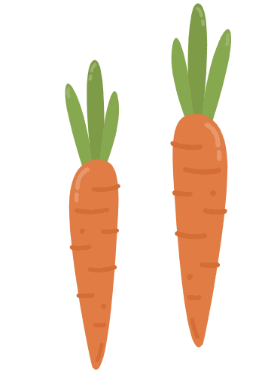

На городі росло 6 морквин. Оленка зірвала 2 морквини. Скільки морквин залишилося на городі?

Slide 9

Молодці, ви сьогодні гарно попрацювали!

Slide 10

Презентація створена спеціалістами Mathema.me
Mathema - це найбільша платформа для вивчення математики у Східній Європі, родом з України.
У Mathema ти можеш:
готуватися до контрольних та іспитів
проходити онлайн-тести
дізнаватись останні новини про освіту в Україні

